Slide 1


Роль народной игрушки в воспитании дошкольников
МАДОУ «Д\С №4 «Солнышко»
Выполнила:
Реутова А.Ю.
Воспитатель высш.кв.кат.
Арамиль, 2018

Slide 2


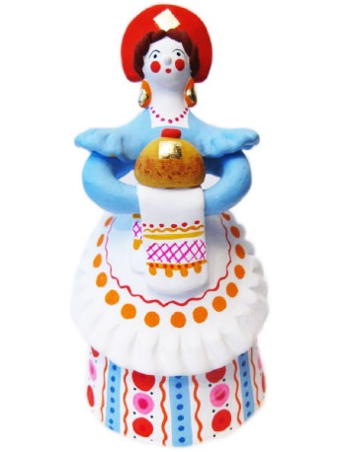
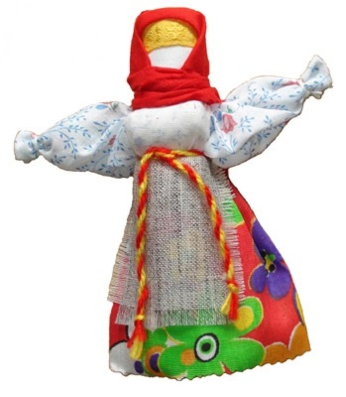
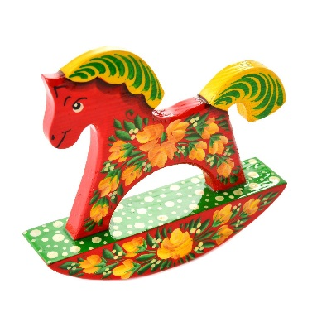
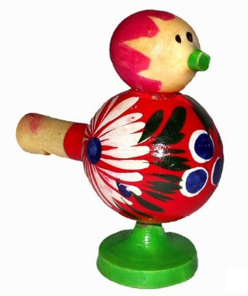
В словаре Даля понятие "игрушка" толкуется как "вещь, сделанная для забавы, для игры или потехи, особенно детям". Настоящая народная игрушка - это не только предмет детской забавы, но и подлинное, своеобразное искусство, обладающее своей спецификой.

Slide 3
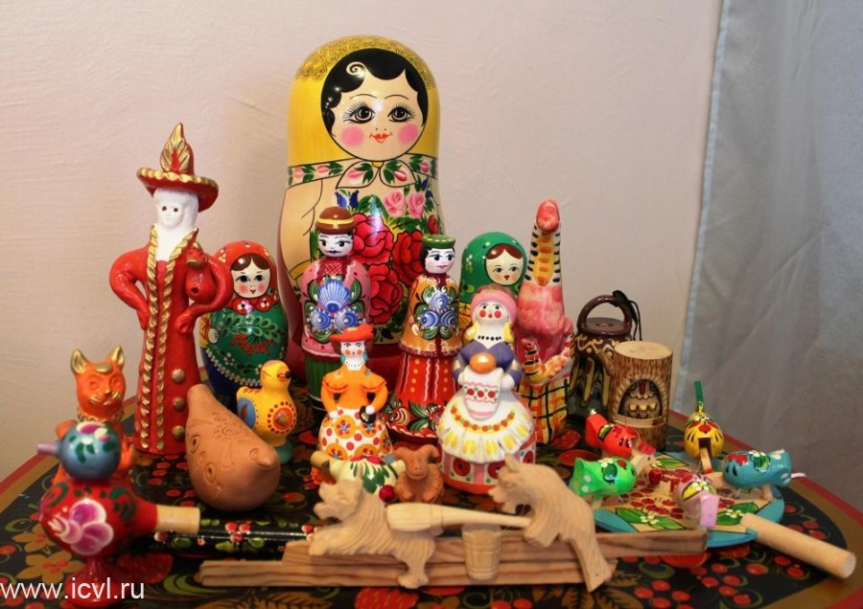
«Игрушка для ребенка - не просто забава, а культурное орудие, с помощью которого он осваивает огромный и сложный мир, постигает законы человеческих взаимоотношений и вечные истины. Игра, в которую дошкольник включает манипуляцию теми или иными игрушками, это лучшая школа морали в действии» (А.Н. Леонтьев).

Slide 4
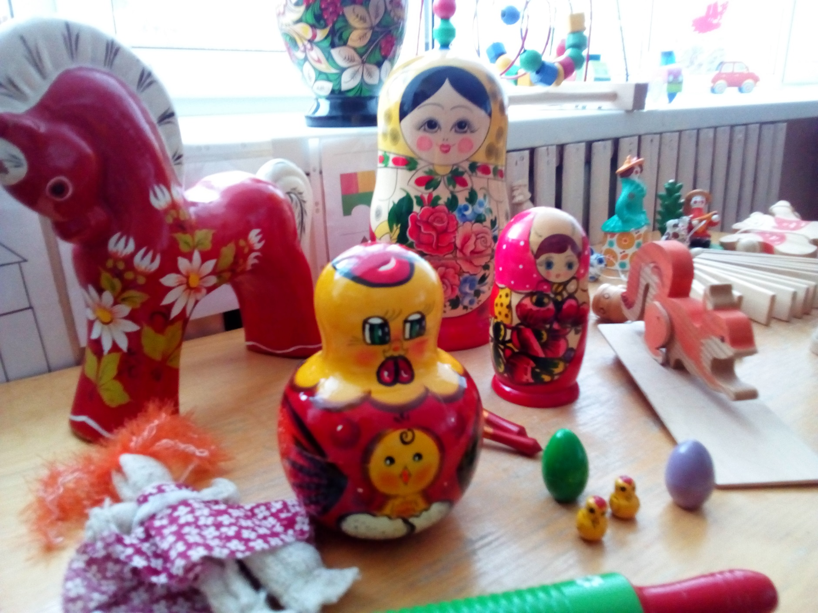

Slide 5
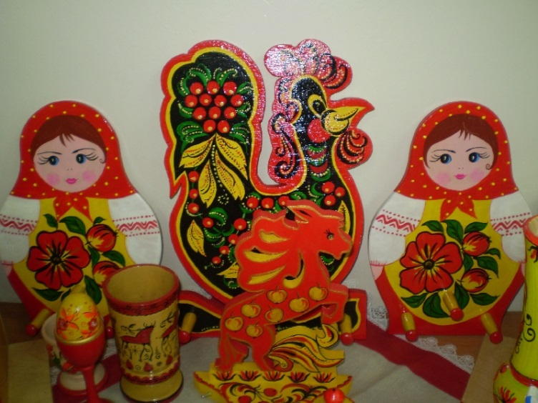
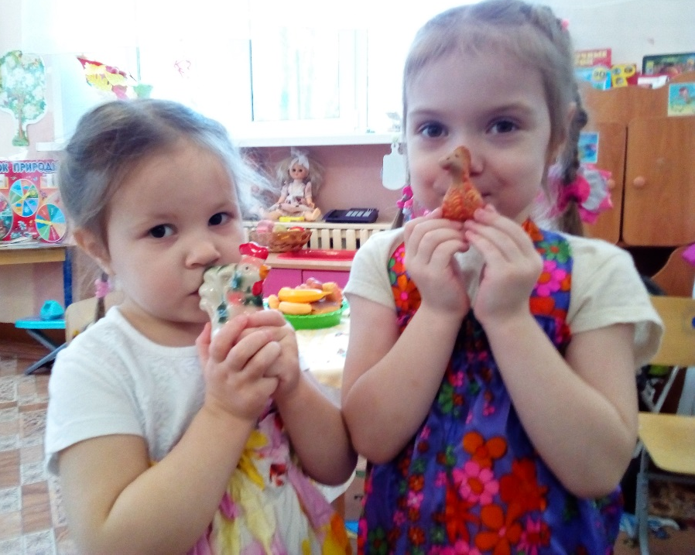
Игрушка рождает детскую фантазию, а вместе с ней и детскую игру. Взрослые, может быть, хотели видеть в игрушке нечто другое, но ребенка привлекает именно ее предельная простота и ясность. Эта простота линий и цвета проявляется и в дымковских "конюшках" и "баранах", и в алтайской глиняной "Катюше".

Slide 6
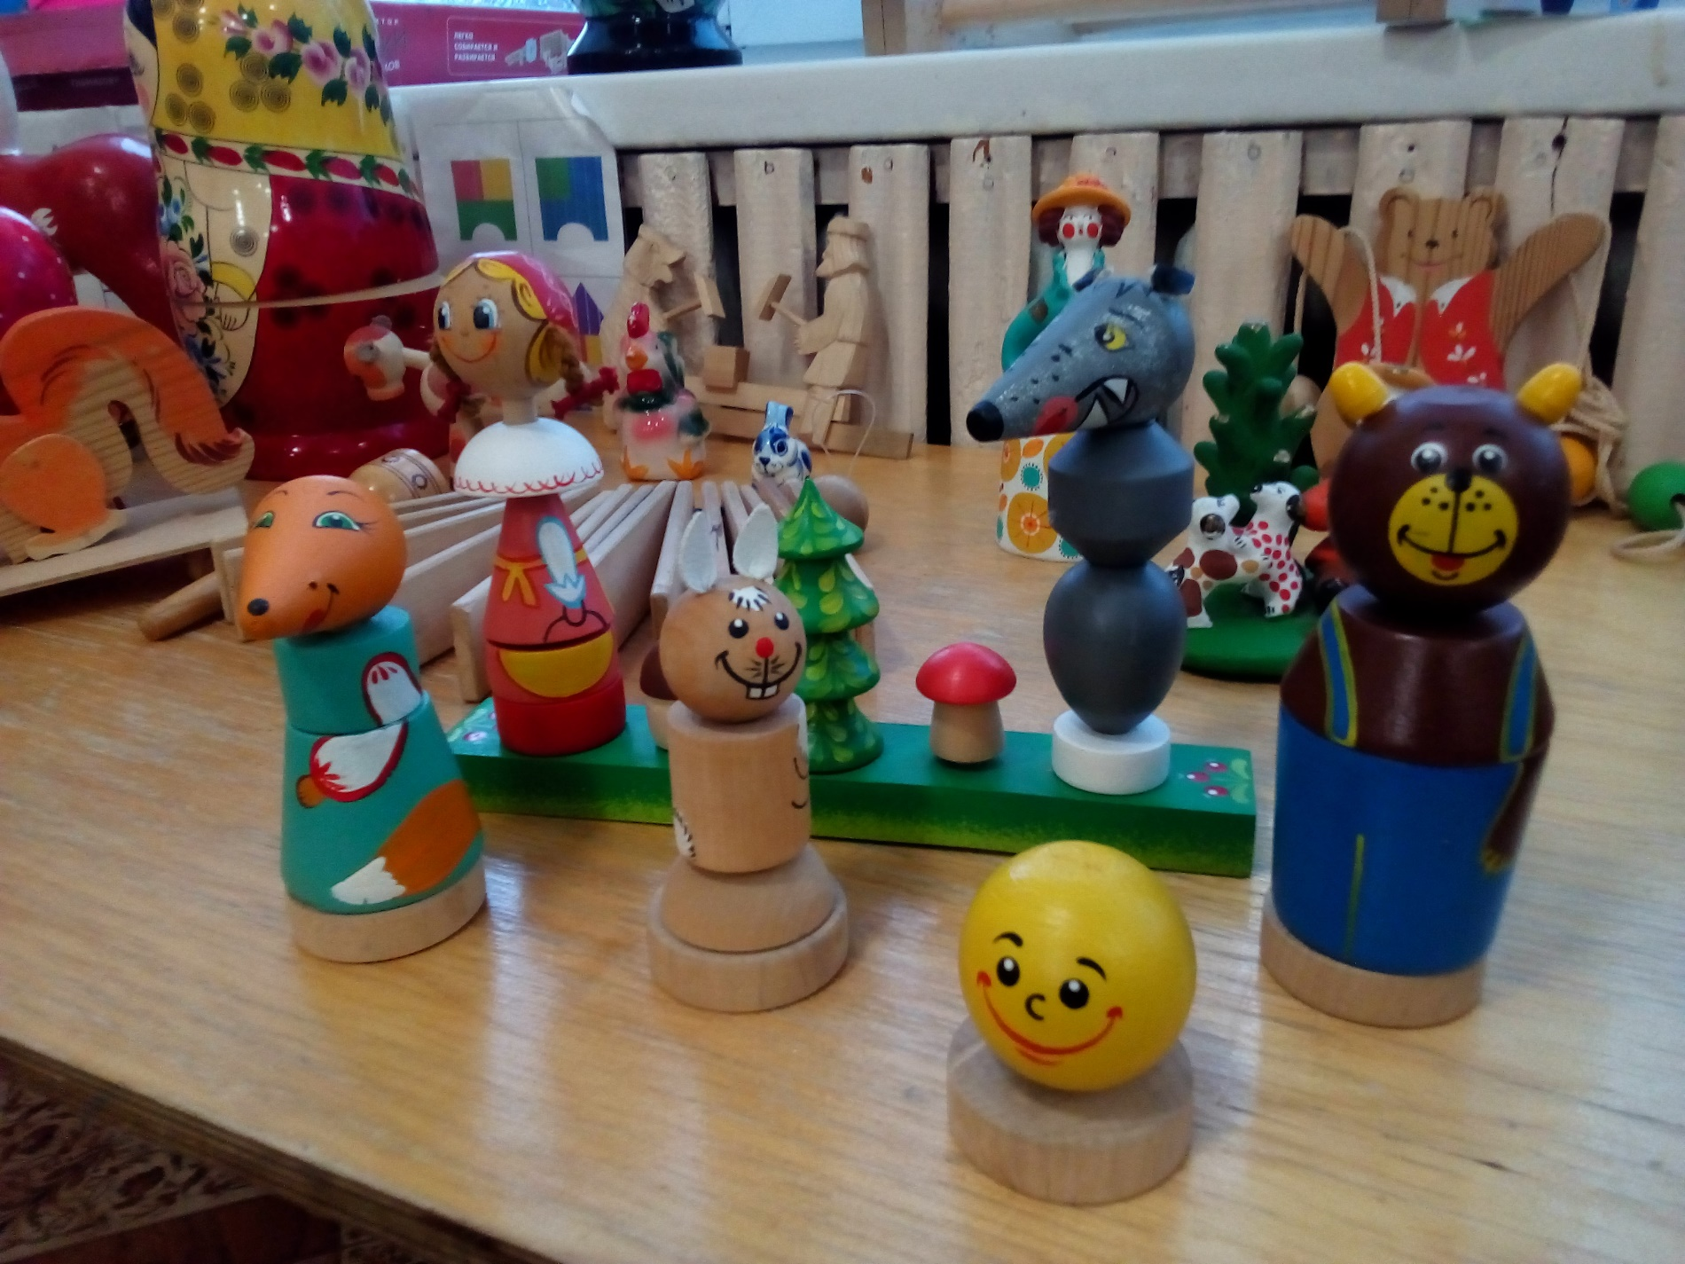

Slide 7
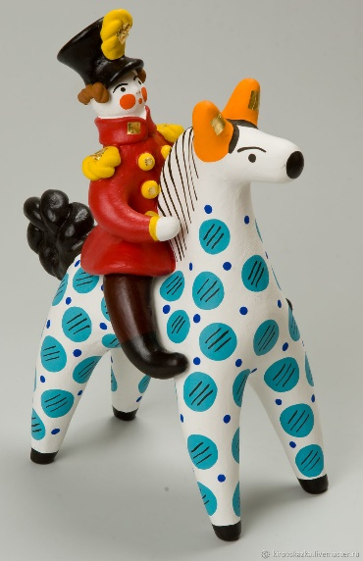
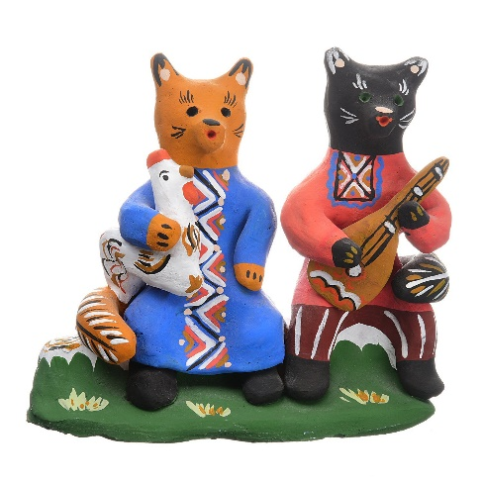
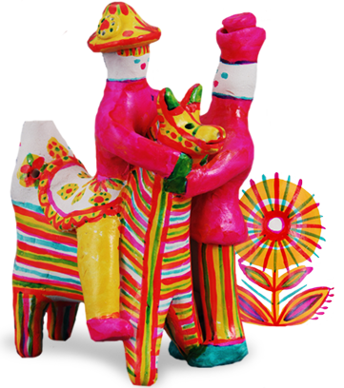
История народной игрушки уходит корнями в глубокую древность. Это самая ранняя форма художественного творчества народа, населявшего Россию, которая на протяжении многих веков видоизменялась, сочетая в себе колорит и многогранность культуры нашего народа. Нет ни одного народа, в культуре которого игрушка не занимала бы своего заметного места.
Каргопольские игрушки
Дымковские игрушки
Филимоновские игрушки

Slide 8
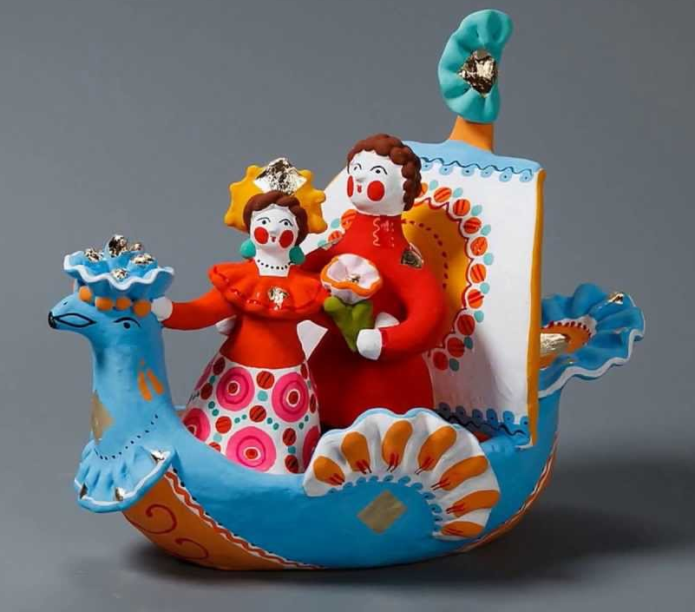

Slide 9
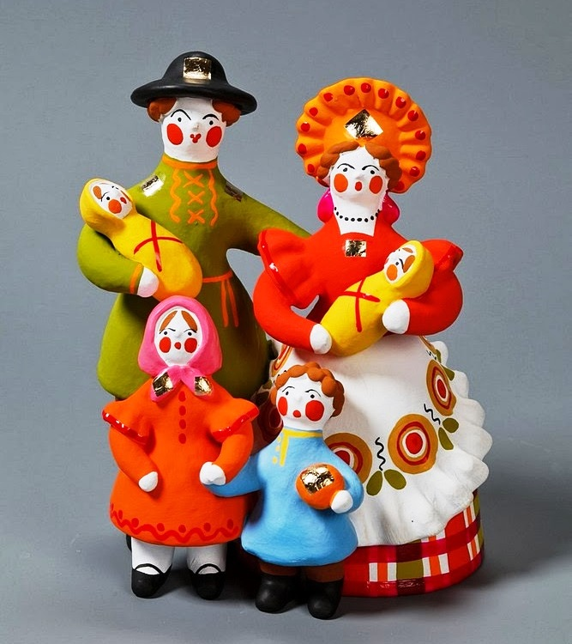

Slide 10
История народной игрушки уходит корнями в глубокую древность. Это самая ранняя форма художественного творчества народа, населявшего Россию, которая на протяжении многих веков видоизменялась, сочетая в себе колорит и многогранность культуры нашего народа. Нет ни одного народа, в культуре которого игрушка не занимала бы своего заметного места.
Каргопольские игрушки
Дымковские игрушки
Филимоновские игрушки

Slide 11
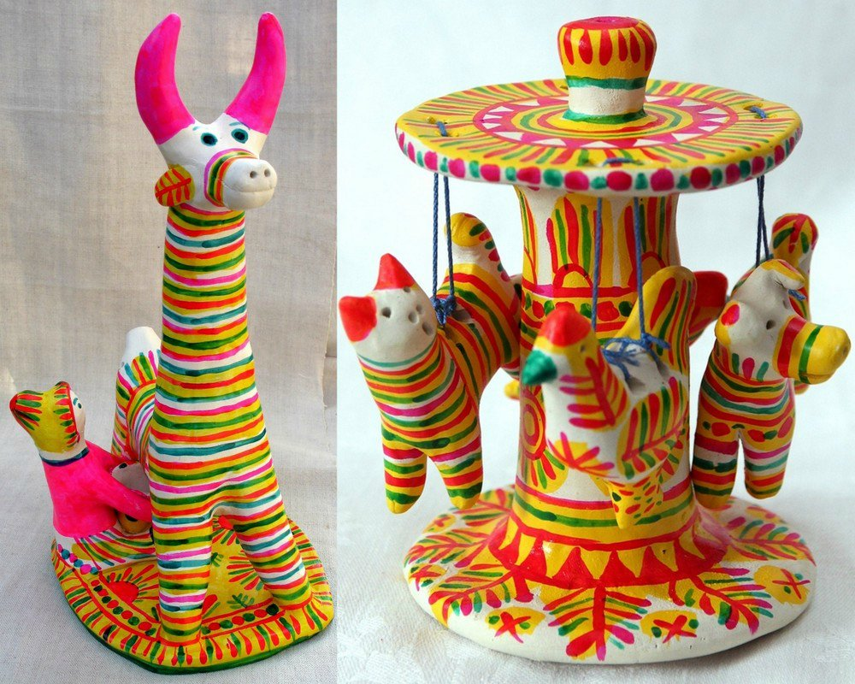

Slide 12
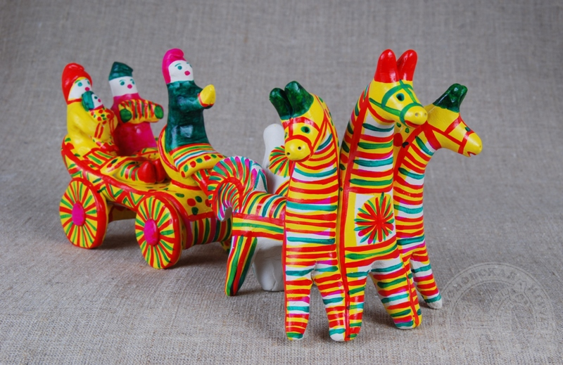

Slide 13
История народной игрушки уходит корнями в глубокую древность. Это самая ранняя форма художественного творчества народа, населявшего Россию, которая на протяжении многих веков видоизменялась, сочетая в себе колорит и многогранность культуры нашего народа. Нет ни одного народа, в культуре которого игрушка не занимала бы своего заметного места.
Каргопольские игрушки
Дымковские игрушки
Филимоновские игрушки

Slide 14
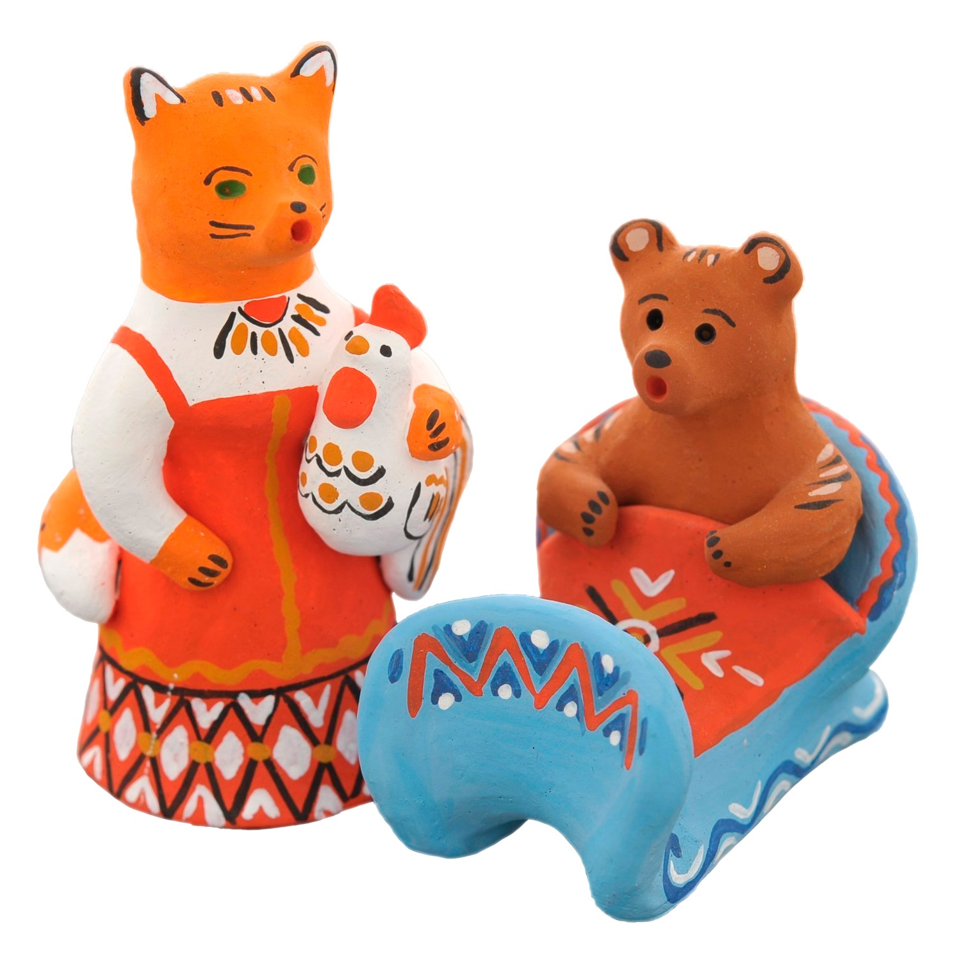

Slide 15
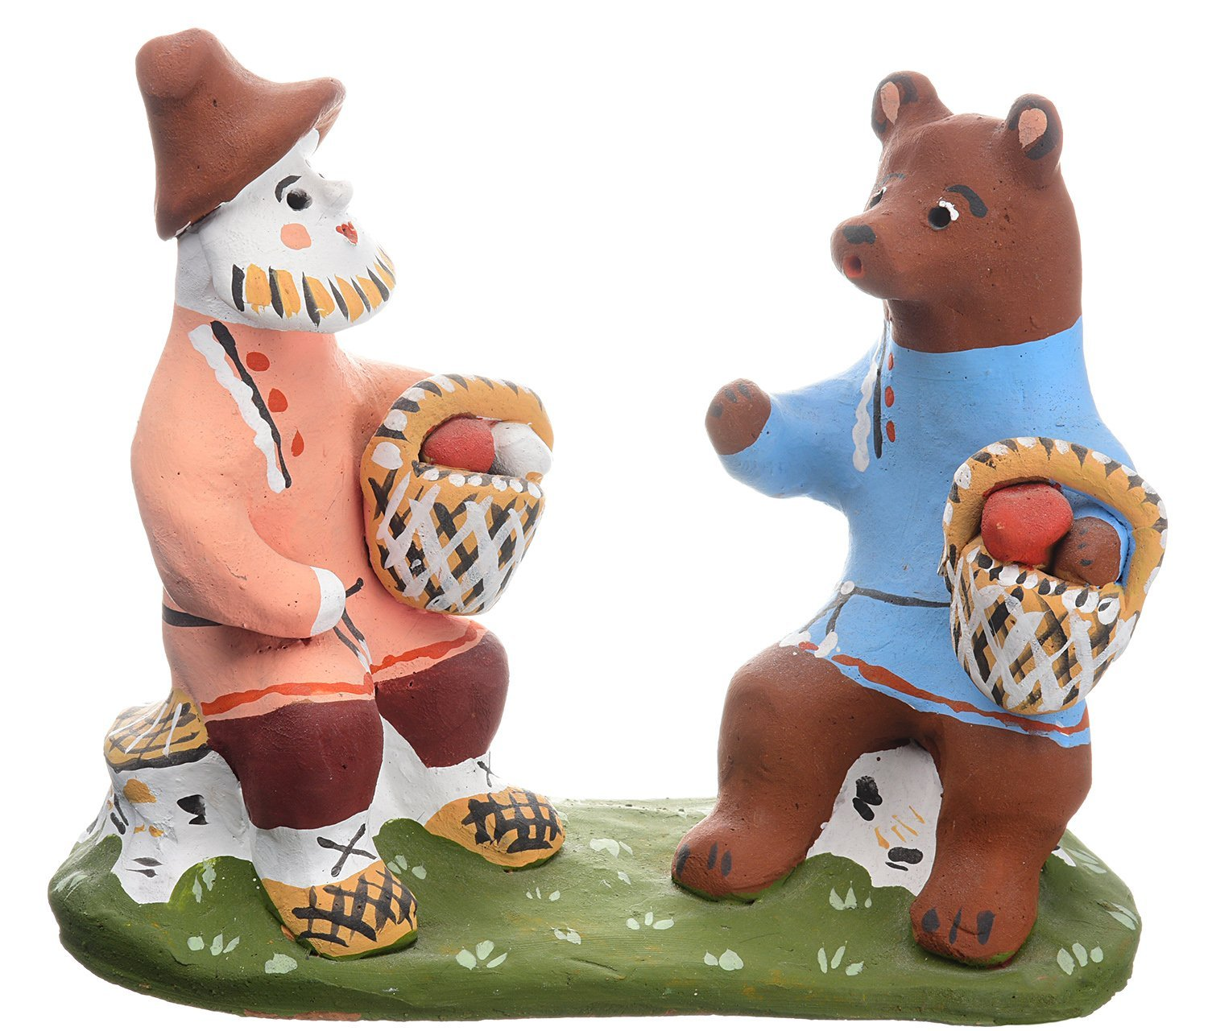

Slide 16
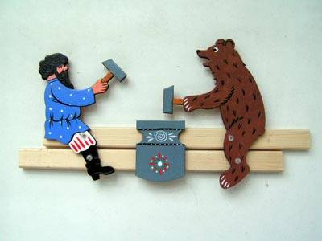
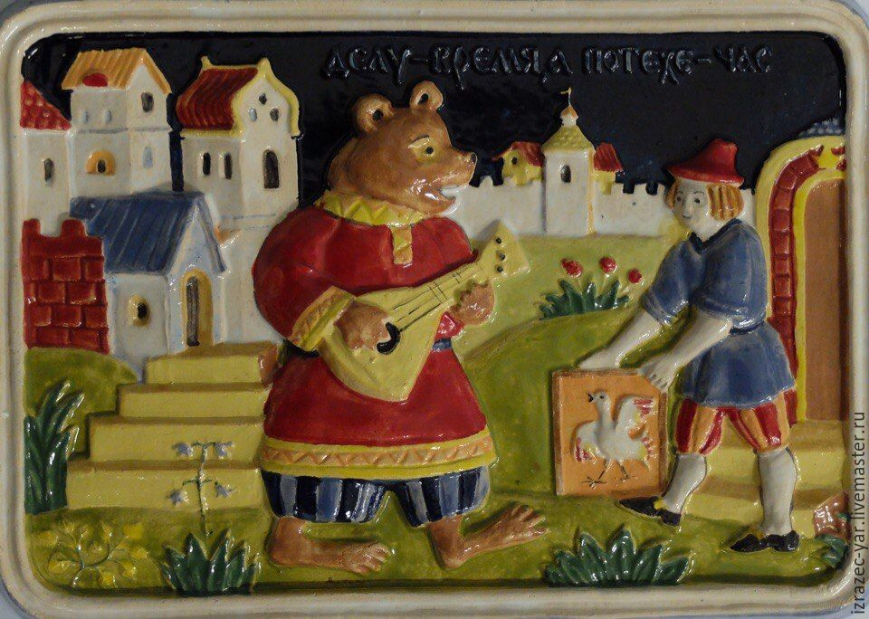
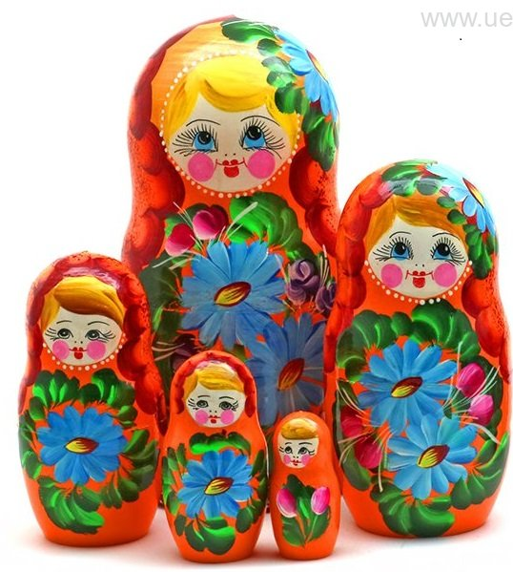
Изразцы
Богородские игрушки
Особый интерес вызывают яркие матрешки

Slide 17
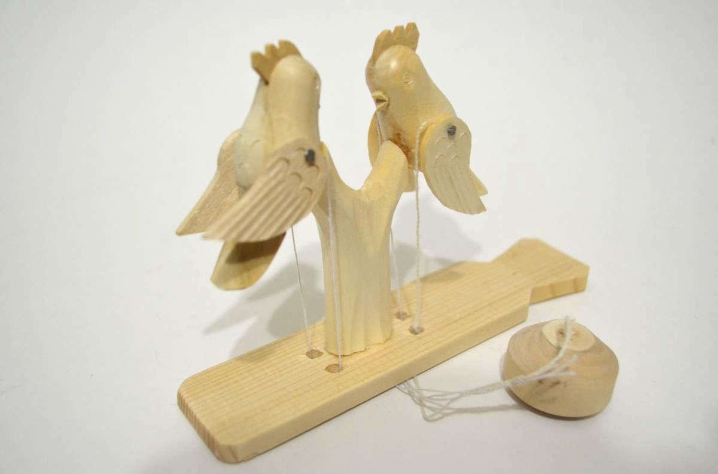

Slide 18
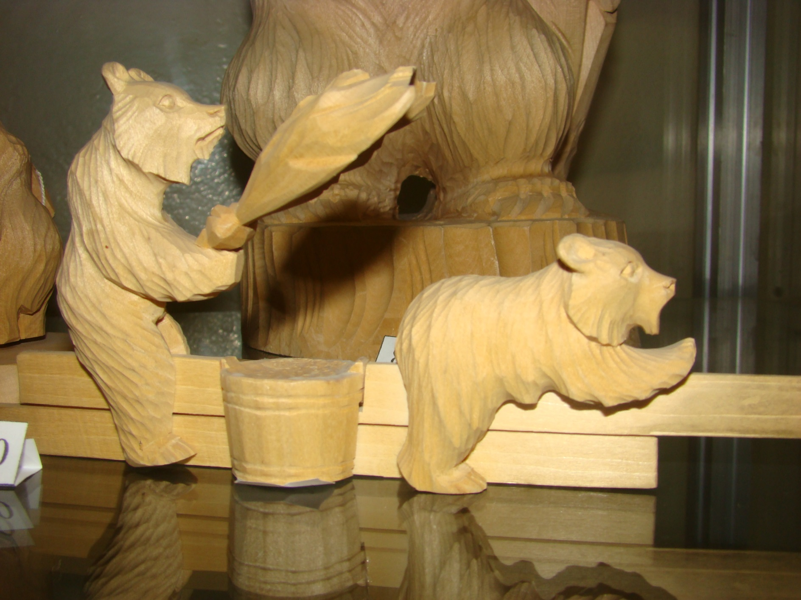

Slide 19
Изразцы
Богородские игрушки
Особый интерес вызывают яркие матрешки

Slide 20
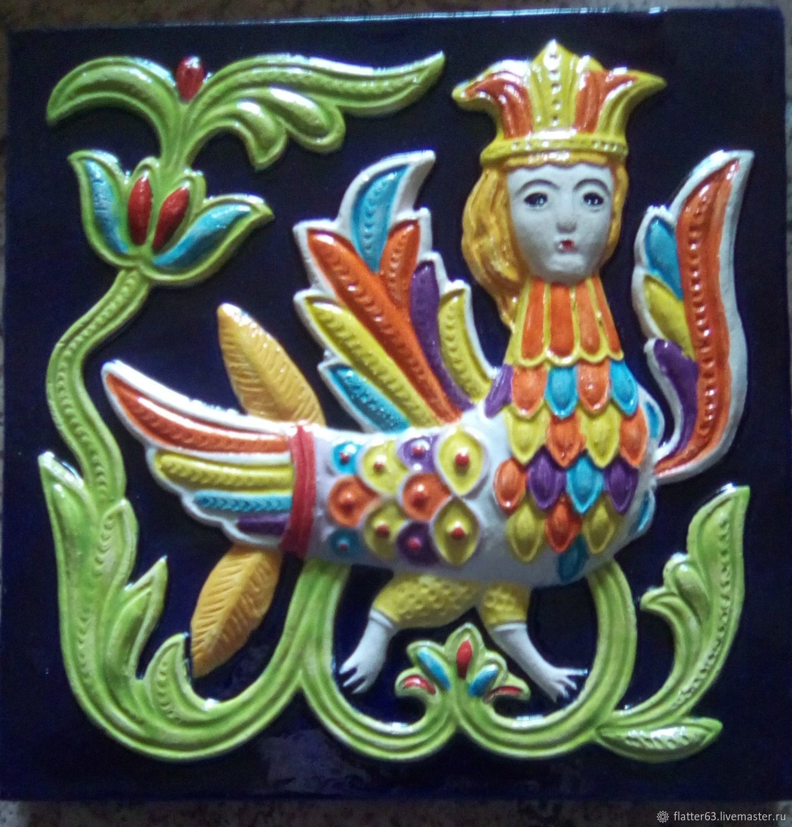

Slide 21
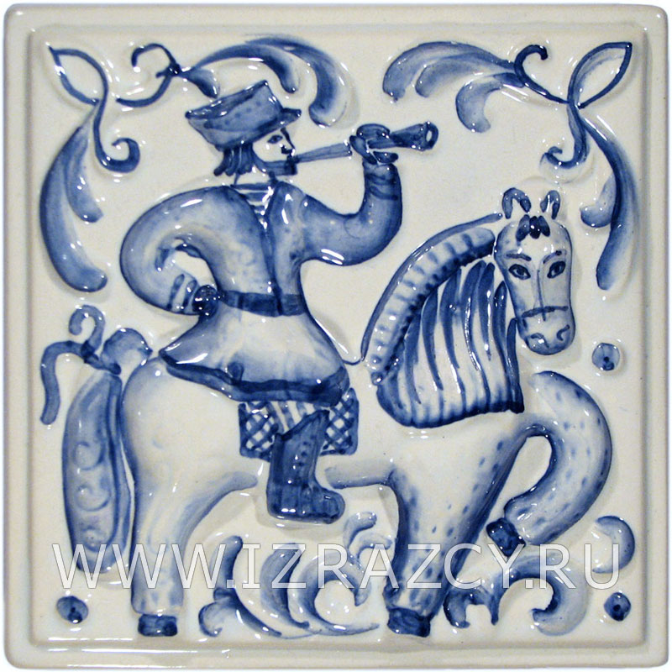

Slide 22
Богородские игрушки
Изразцы
Особый интерес вызывают яркие матрешки

Slide 23
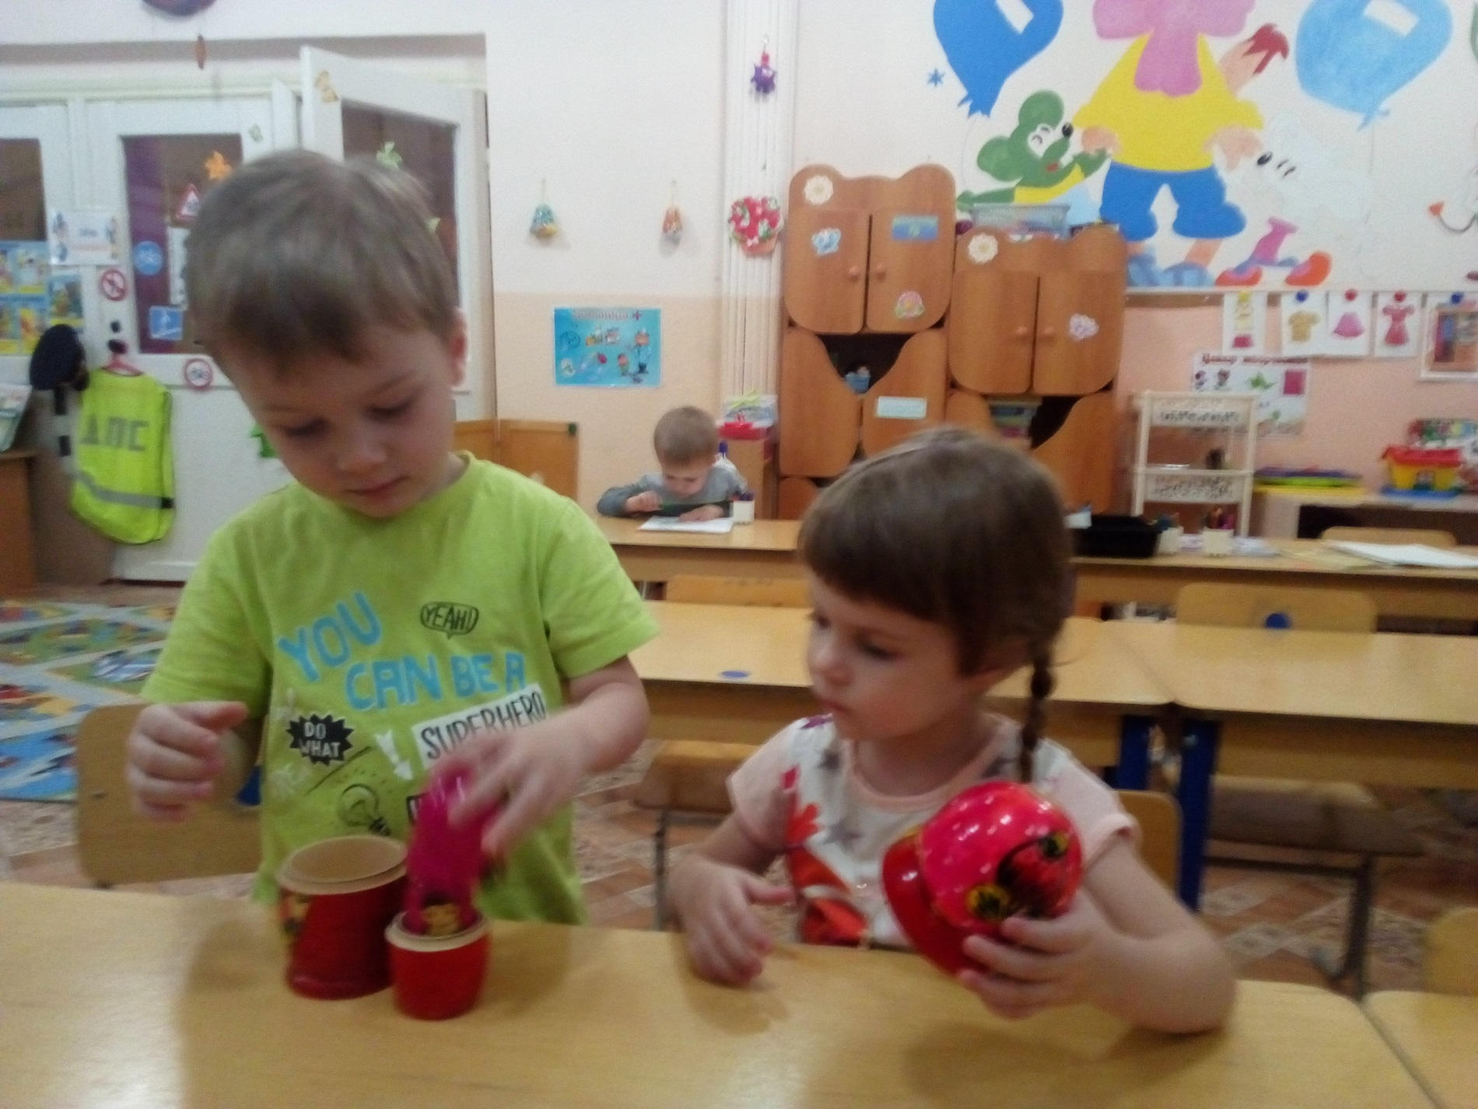

Slide 24
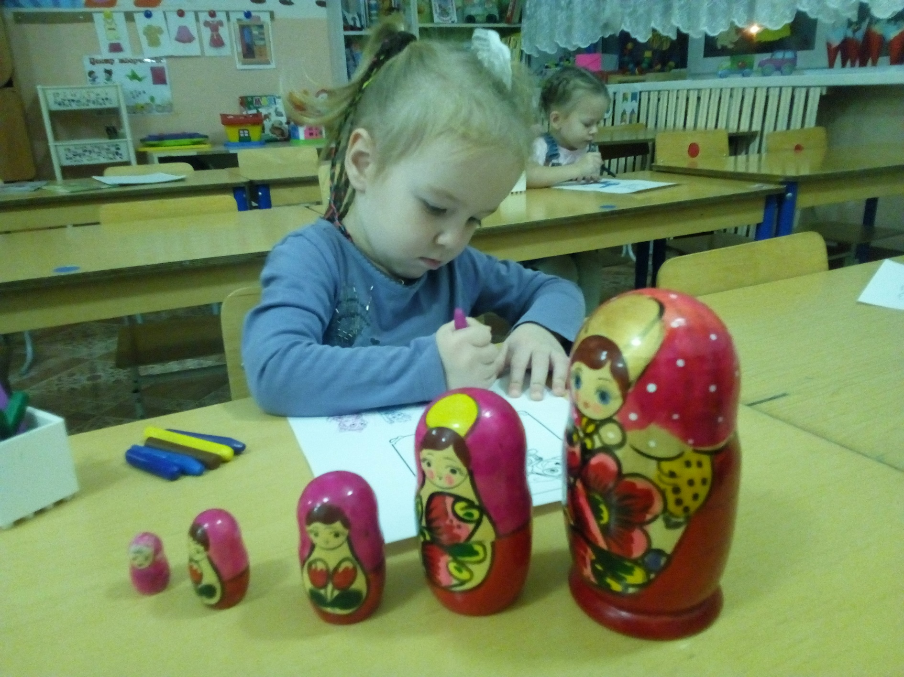

Slide 25


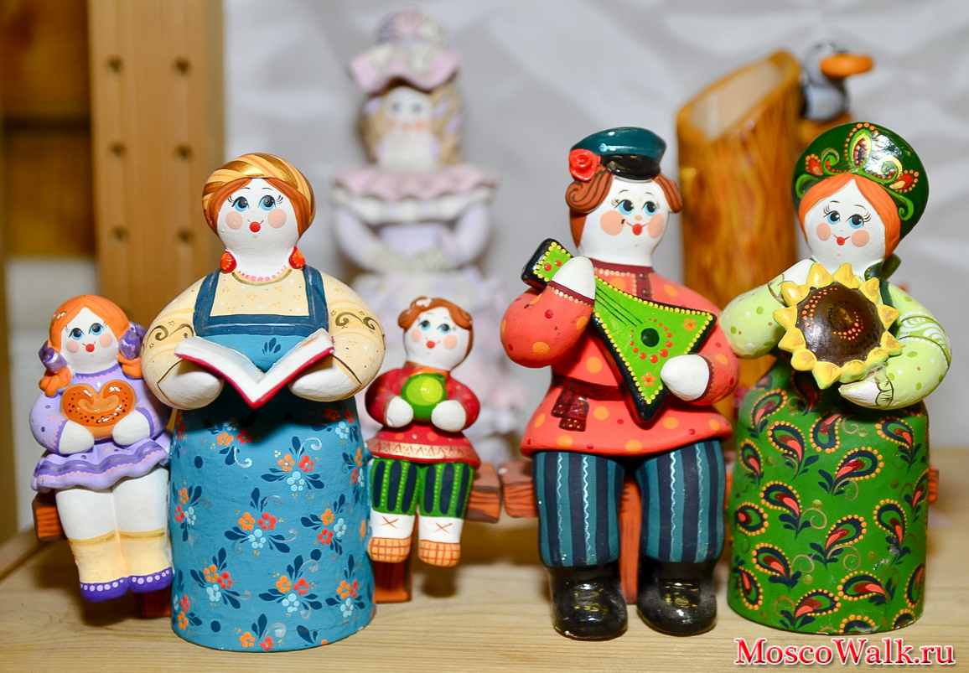


Slide 26
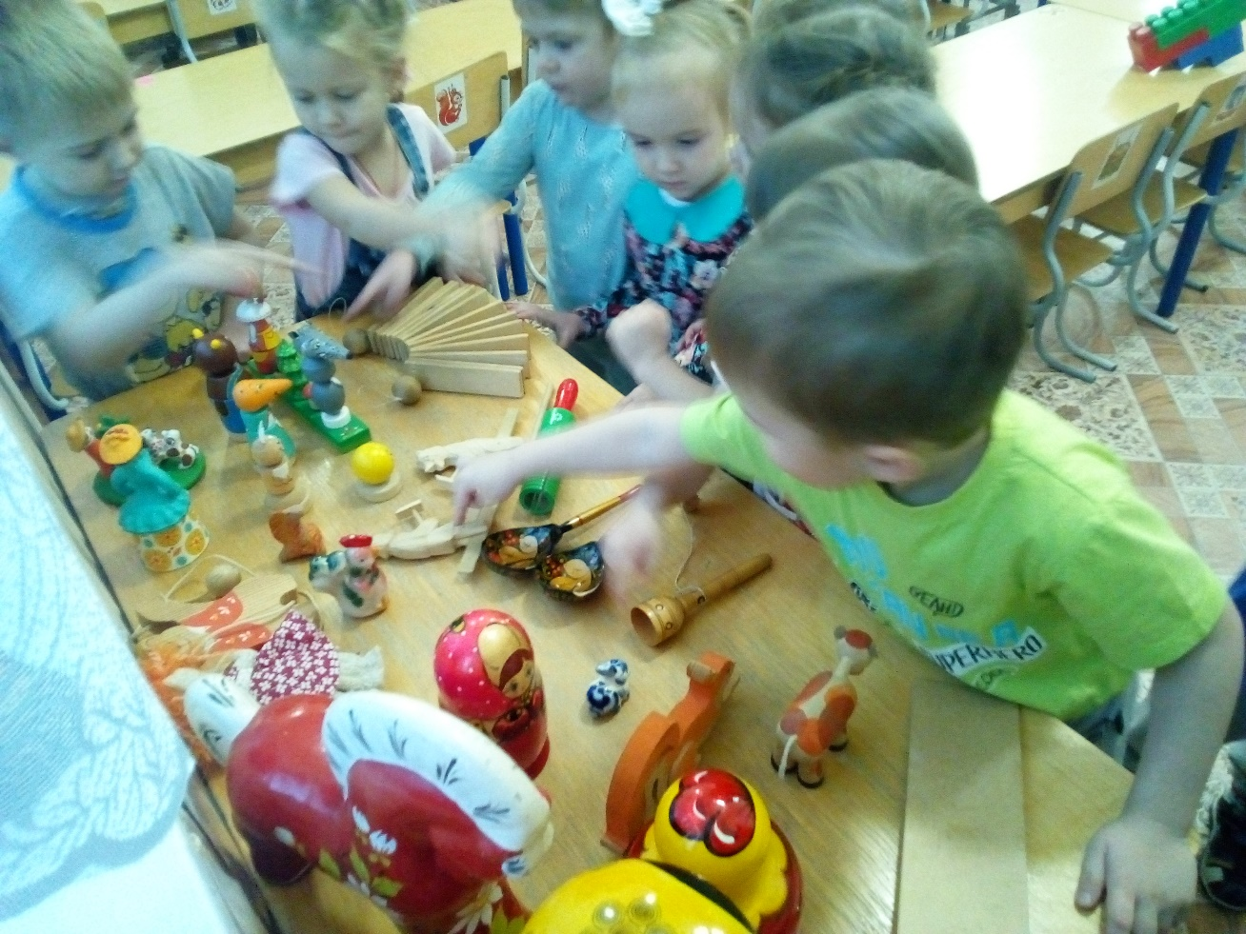
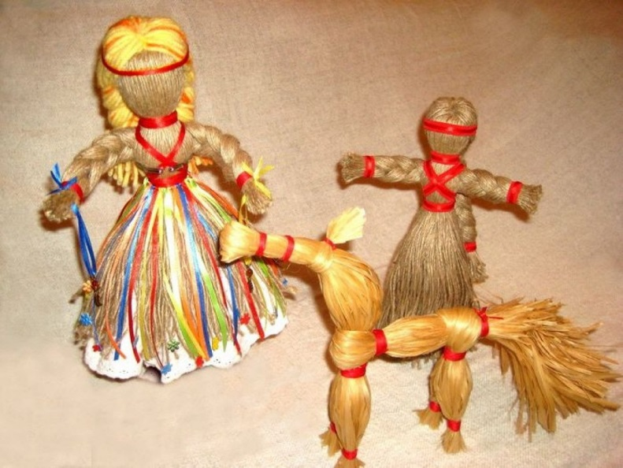
Народная игрушка неподвластна моде. Как любое произведение искусства, она часть культуры народа, носитель сакральных ценностей, родовой информации.

Slide 27
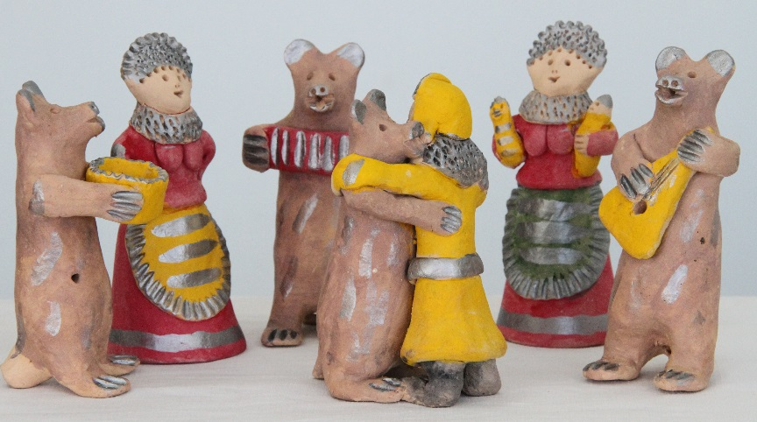

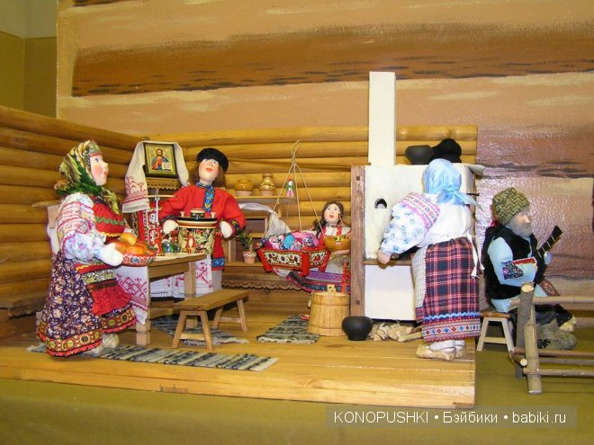
УРАЛЬСКАЯ ИГРУШКА
В сказочный край Урала русские люди тянулись давно, начиная с XI века. Новгородские купцы вели торговлю на северном Урале.
Коренное население Урала было малочисленно и жило племенами. Они занимались охотой и кочевали по уральским просторам.

Slide 28
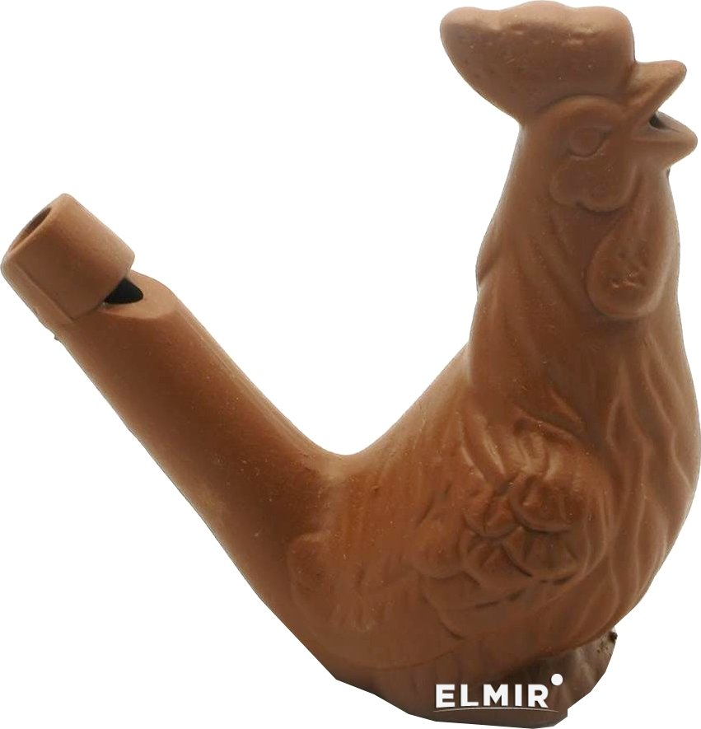
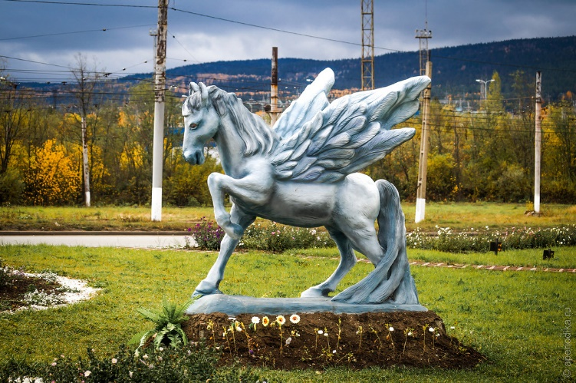
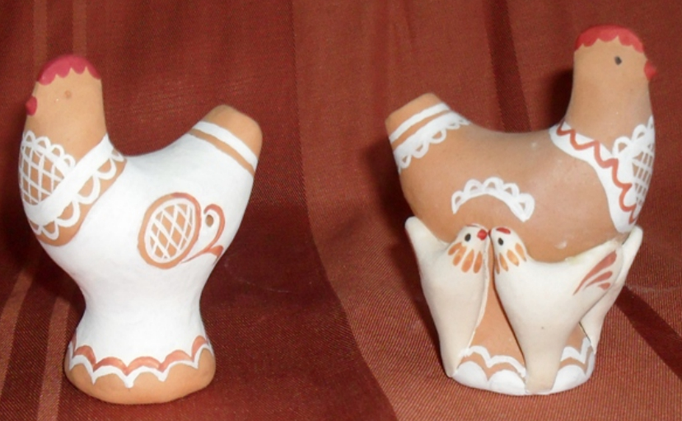


Slide 29

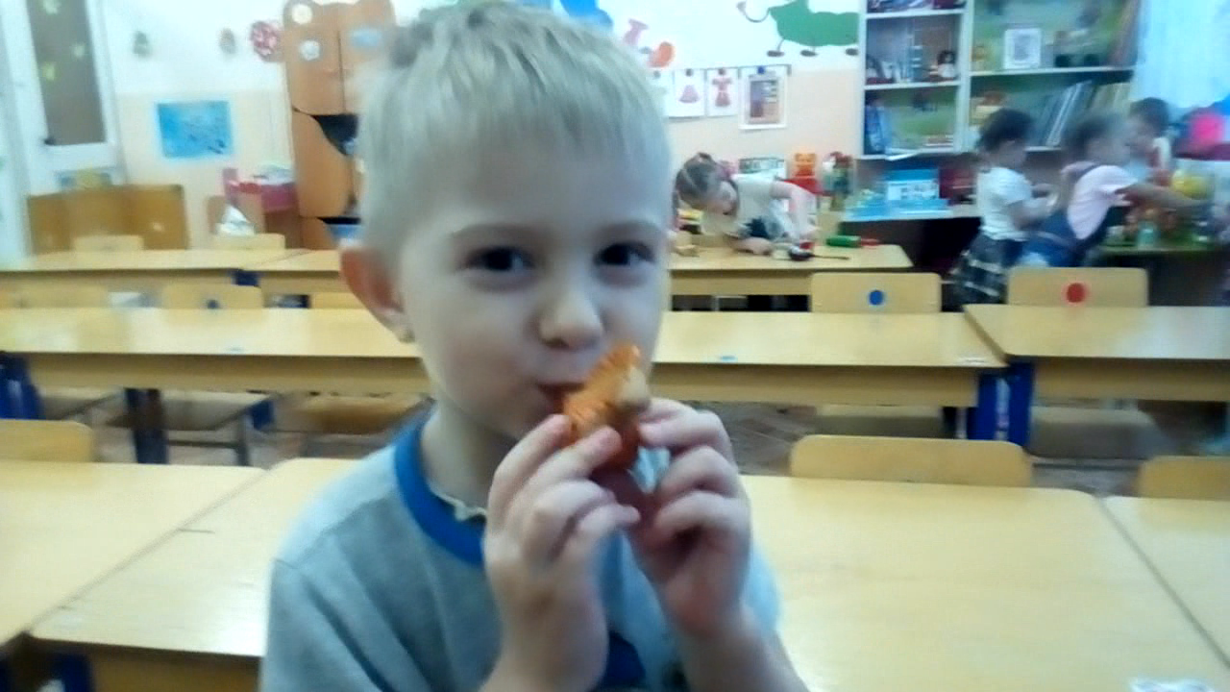

Небольшие традиционные свистульки в виде петушков, коней, курочек, собачек, котов, птичек глазуровали и обжигали в горнах вместе с горшками, крынками и другими изделиями. Приемы изготовления местных игрушек типичны и встречаются практически во всех промыслах России.

Slide 30
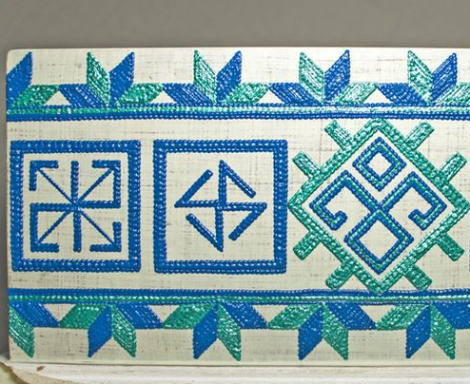
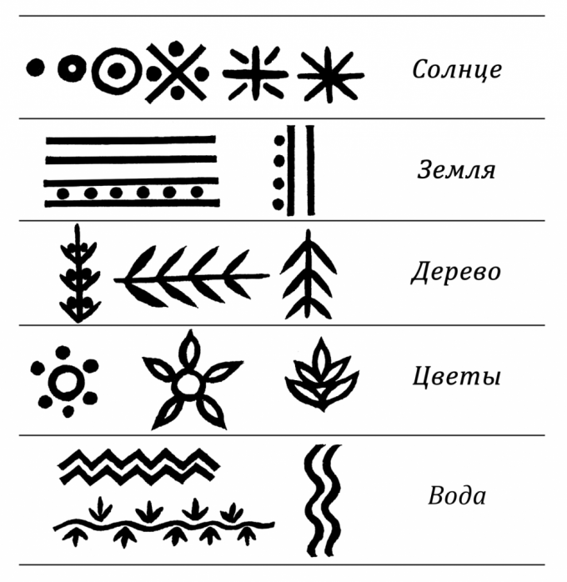
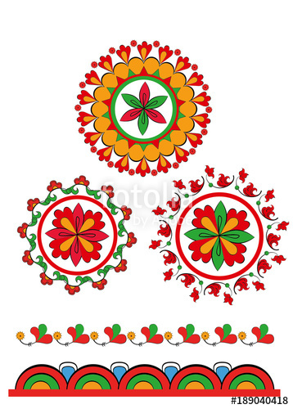

Slide 31
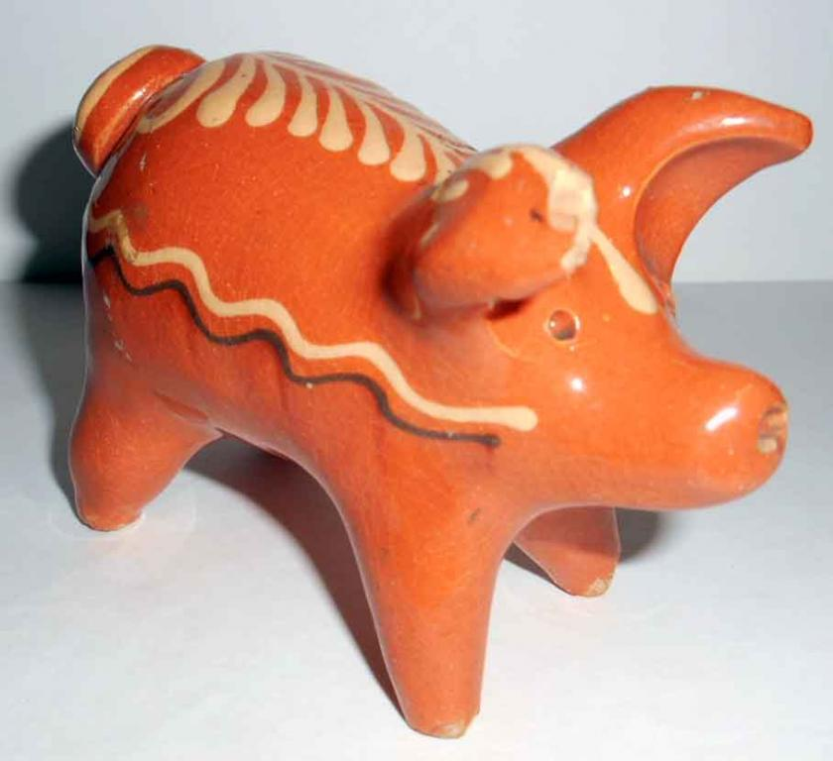
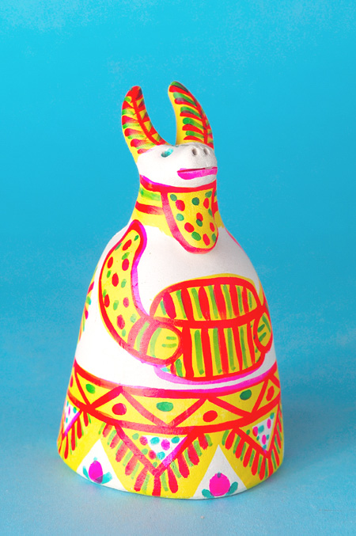

Slide 32
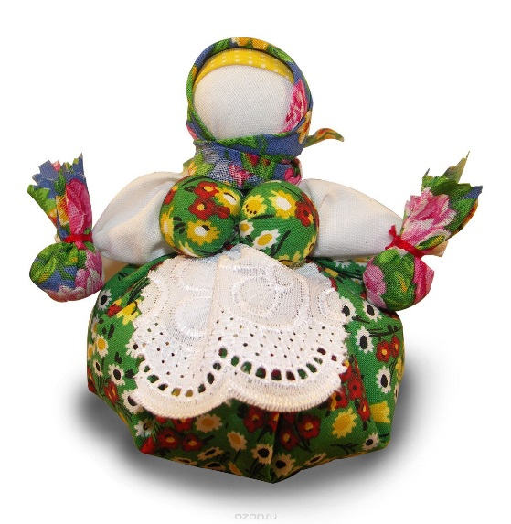
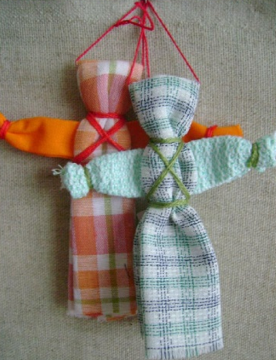
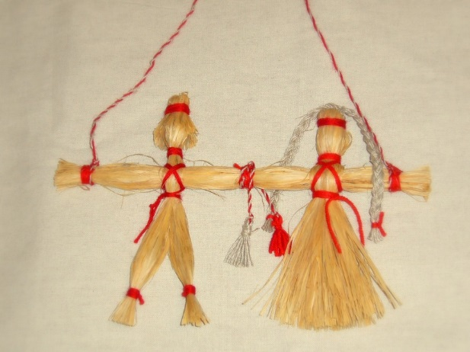
Для своих детей крестьяне делали игрушки из всевозможных материалов: глины, дерева, тряпичная кукла (скатка). В быту деревни тряпичная кукла была наиболее распространенной игрушкой. Тряпичные куклы были простейшими изображениями женской фигуры: грубую холстину скатывали (закручивали) в «скалку» - это была основа куклы. Отсюда и пошло название куклы – скатка (закрутка).

Slide 33
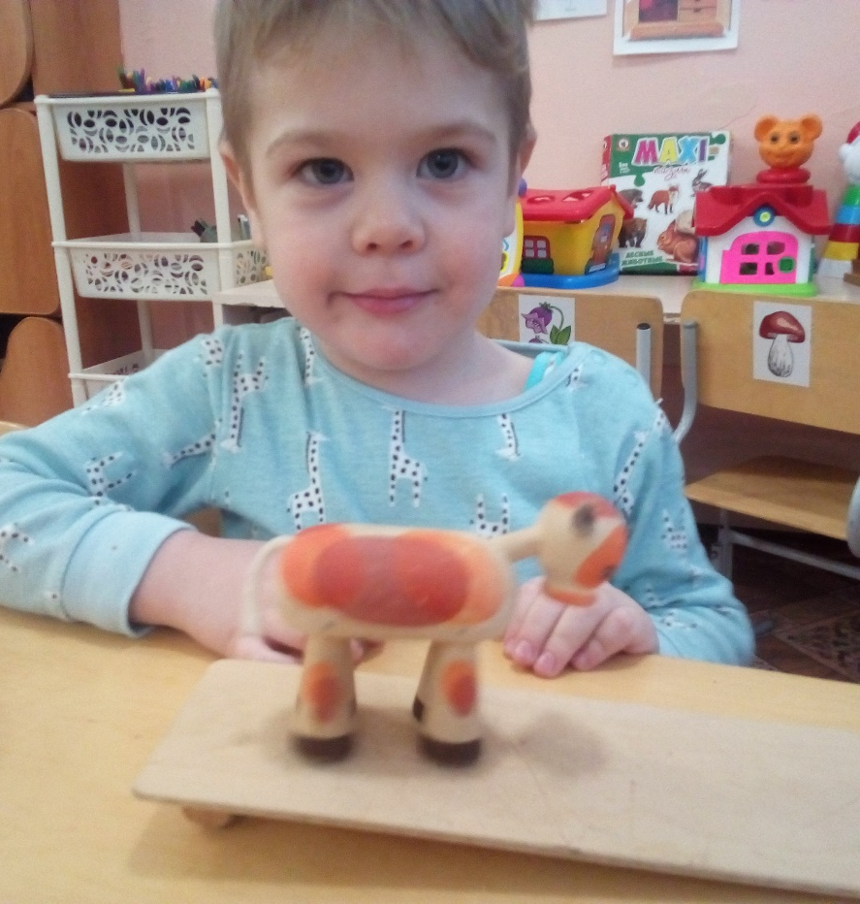
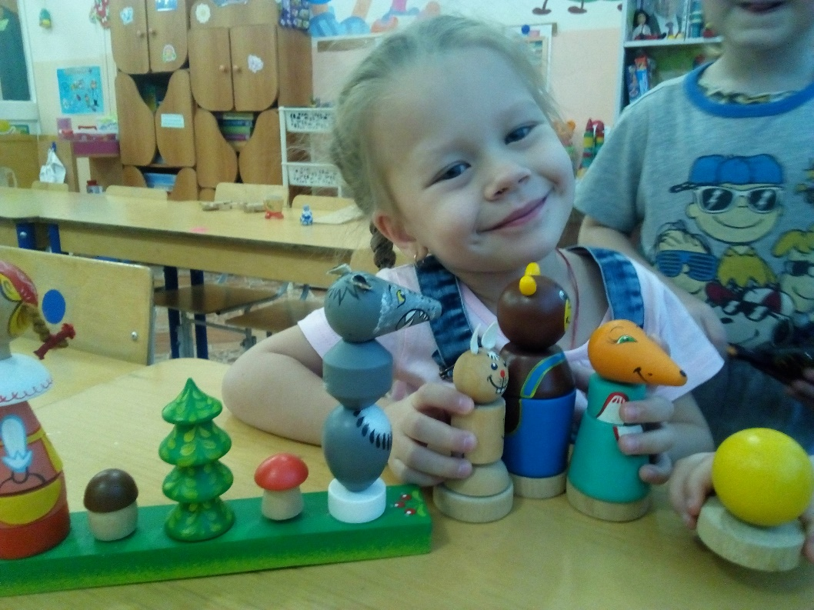
Задача перед игрушкой и тогда, и сейчас стоит одинаковая - она служит ребенку другом и учителем, обогащает его мир волшебной энергетикой и вовлекает малыша в увлекательный мир фантазий. Она дает ребенку возможность экспериментировать, синтезировать полученные знания, развивать творческие способности и коммуникативные навыки.

Slide 34
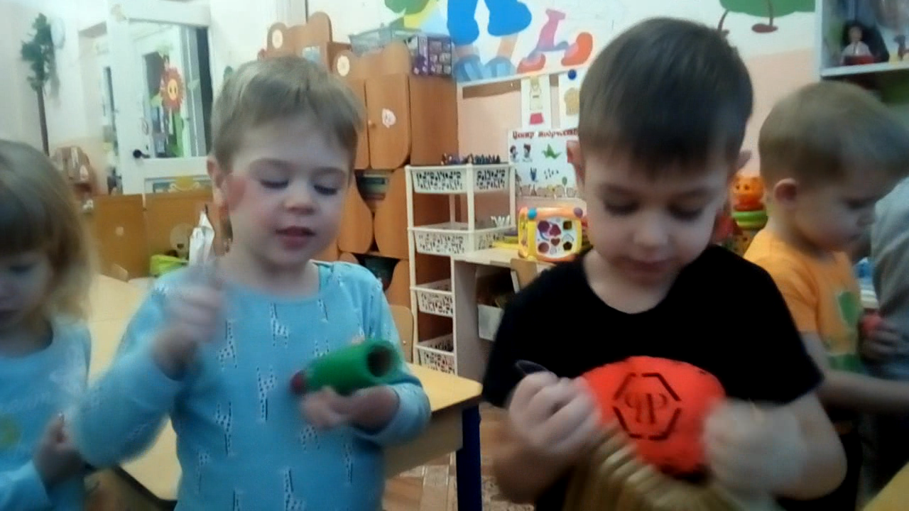
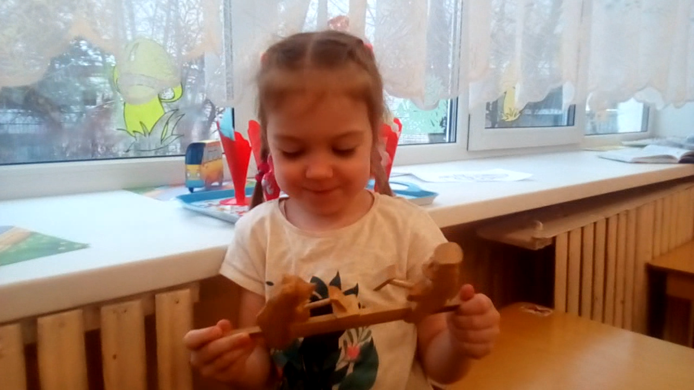

Slide 35
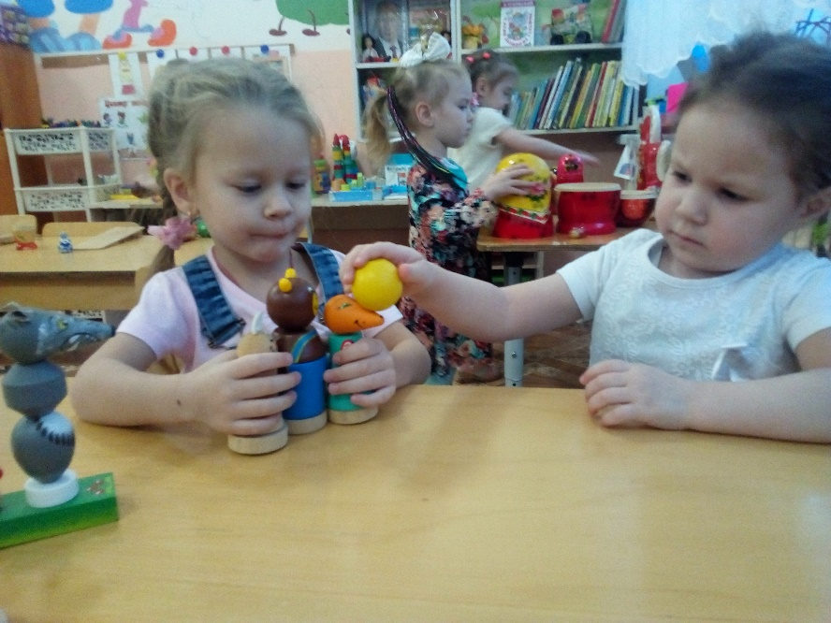
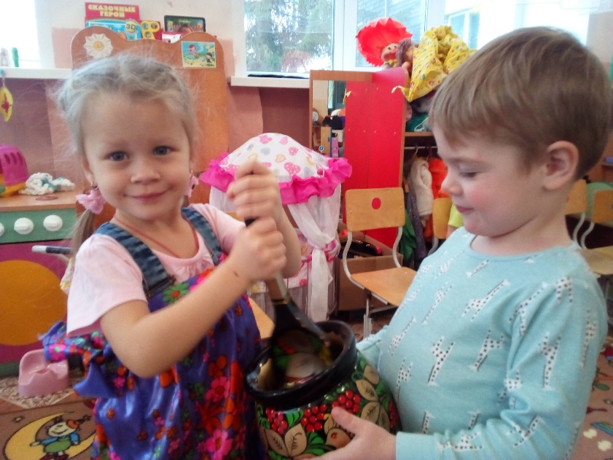

СПАСИБО ЗА ВНИМАНИЕ!

